Slide 1

Trường Tiểu học Ngọc Lâm
Tự nhiên và xã hội
Hoạt động tuần hoàn

Slide 2
Hoạt động 1:
Hoạt động 2:
Cơ quan tuần hoàn
Hoạt động 3:
Hoạt động tuần hoàn
Máu

Slide 3
* Hoạt động 1: Tìm hiểu về máu
- Em đã từng bị đứt tay hoặc trầy da bao giờ chưa?
- Khi bị đứt tay hoặc trầy da, em nhìn thấy gì ở vết thương?

Slide 4
1. Hoạt động 1: Tìm hiểu về máu
* Quan sát các tranh SGK và trả lời các câu hỏi sau:
- Khi bị đứt tay hoặc trầy da, chúng ta có thể nhìn thấy những gì ở vết thương?
- Khi mới chảy ra cơ thể, máu có dạng lỏng như nước hay đông đặc?

Slide 5
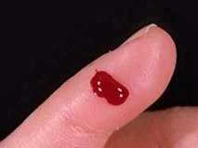
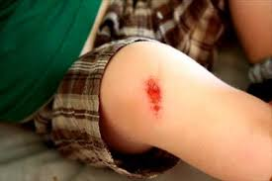

Slide 6
1. Hoạt động 1: Tìm hiểu về máu
- Khi bị đứt tay hoặc trầy da, chúng ta có thể nhìn thấy những gì ở vết thương?
+ Khi bị đứt tay hoặc trầy da, ta có thể nhìn thấy máu hoặc một ít nước màu vàng chảy ra từ vết thương.
- Khi mới chảy ra cơ thể, máu có dạng lỏng như nước hay đông đặc?
+ Khi mới chảy ra khỏi cơ thể, máu có dạng lỏng, để lâu máu đặc khô, đông cứng lại.

Slide 7

1. Hoạt động 1: Tìm hiểu về máu
* Quan sát các tranh SGK và trả lời các câu hỏi sau:
- Quan sát hình 2, trang 14 và cho biết máu được chia thành mấy phần, đó là những phần nào?
- Quan sát hình 3, trang 14 và nêu hình dạng của huyết cầu đỏ?
- Theo em, máu có ở những đâu trên cơ thể người?
Dựa vào đâu em biết được điều đó?

Slide 8
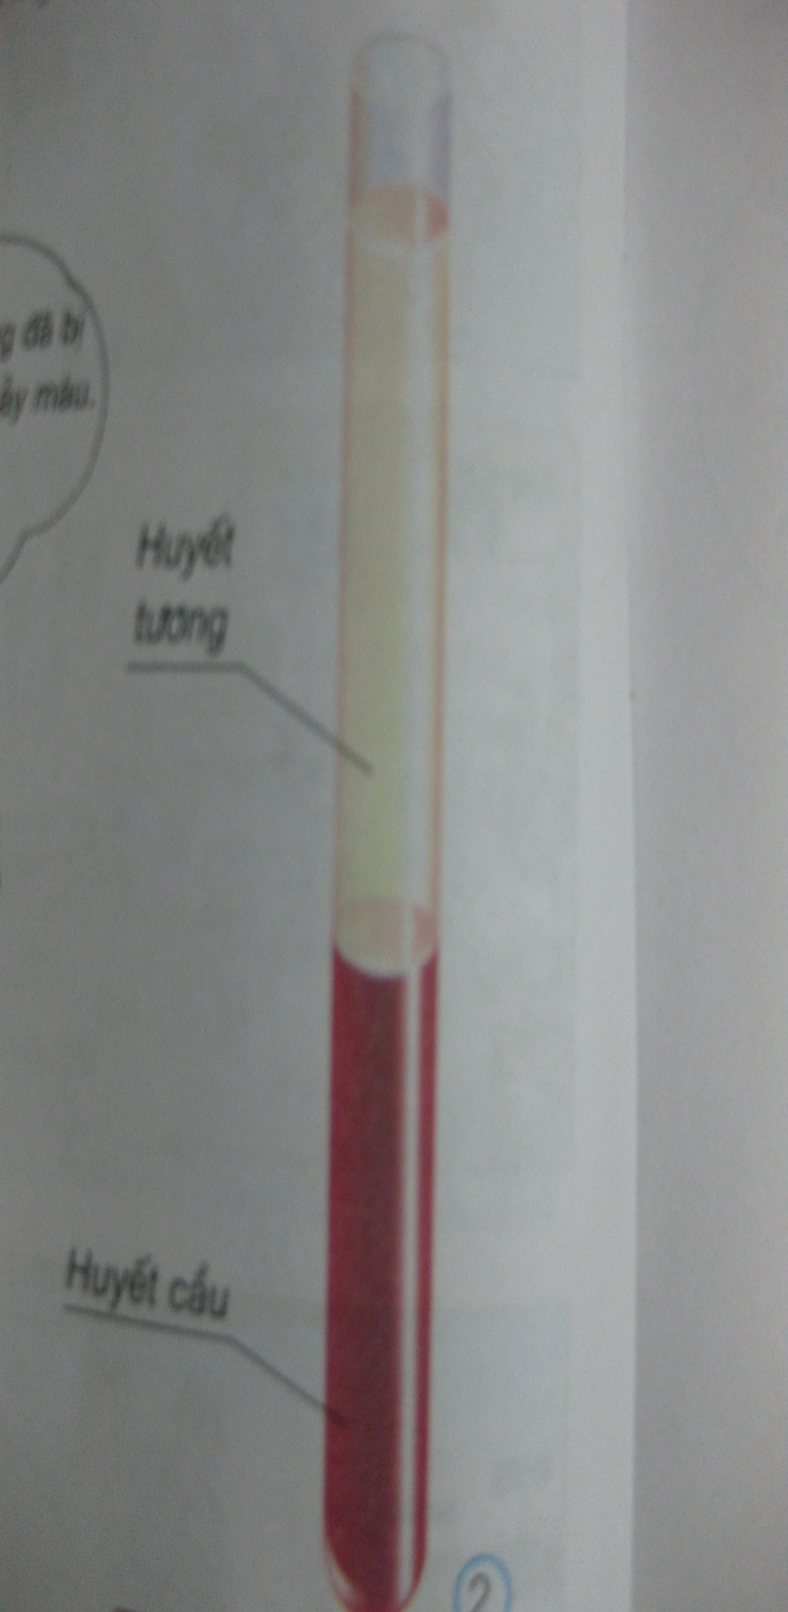
Quan sát hình 2, trang 11 và cho biết máu được chia thành mấy phần, đó là những phần nào?
Máu được chia làm 2 phần là huyết tương và huyết cầu.
HUYẾT TƯƠNG
HUYẾT CẦU

Slide 9
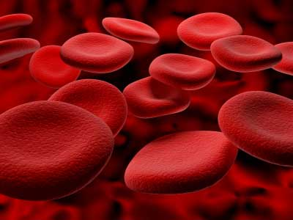
- Quan sát hình 3, trang 14 và nêu hình dạng của huyết cầu đỏ?
+ Huyết cầu đỏ có dạng tròn như cái đĩa.
HUYẾT TƯƠNG
HUYẾT CẦU

Slide 10
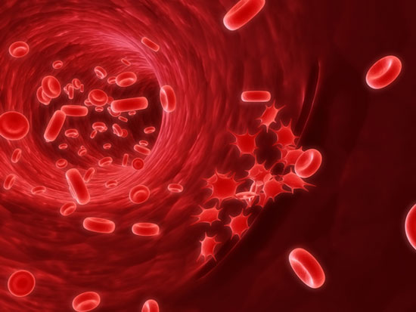
* Huyết cầu có nhiều loại là huyết cầu đỏ và huyết cầu trắng.
+ Huyết cầu đỏ còn được gọi là hồng cầu. Có nhiệm vụ mang khí ôxi đi nuôi cơ thể và mang khí cácbonic từ các cơ quan về phổi để thải ra ngoài.
Huyết cầu
+ Huyết cầu trắng còn được gọi là bạch cầu , có nhiệm vụ tiêu diệt các vi trùng lạ xâm nhập vào cơ thể, giúp cơ thể phòng bệnh.

Slide 11

- Theo em, máu có ở những đâu trên cơ thể người? Dựa vào đâu em biết được điều đó ?
+ Máu có ở khắp nơi trong cơ thể người, trừ sợi tóc, móng tay vì khi ta bị thương ở đâu ta cũng thấy có máu chảy ra.
* Kết luận:
Máu là một chất lỏng màu đỏ, gồm huyết tương và huyết cầu.
Trong cơ thể, máu luôn được lưu thông. Cơ quan vận chuyển máu đi khắp cơ thể được gọi là cơ quan tuần hoàn.

Slide 12
Hoạt động 2: Cơ quan tuần hoàn
- Cơ quan tuần hoàn gồm những bộ phận nào?
- Tim nằm ở vị trí nào trong lồng ngực?
(chỉ rõ trên hình vẽ và trên lồng ngực của em).
- Mạch máu đi đến những đâu trong cơ thể người?
THẢO LUẬN NHÓM

Slide 13
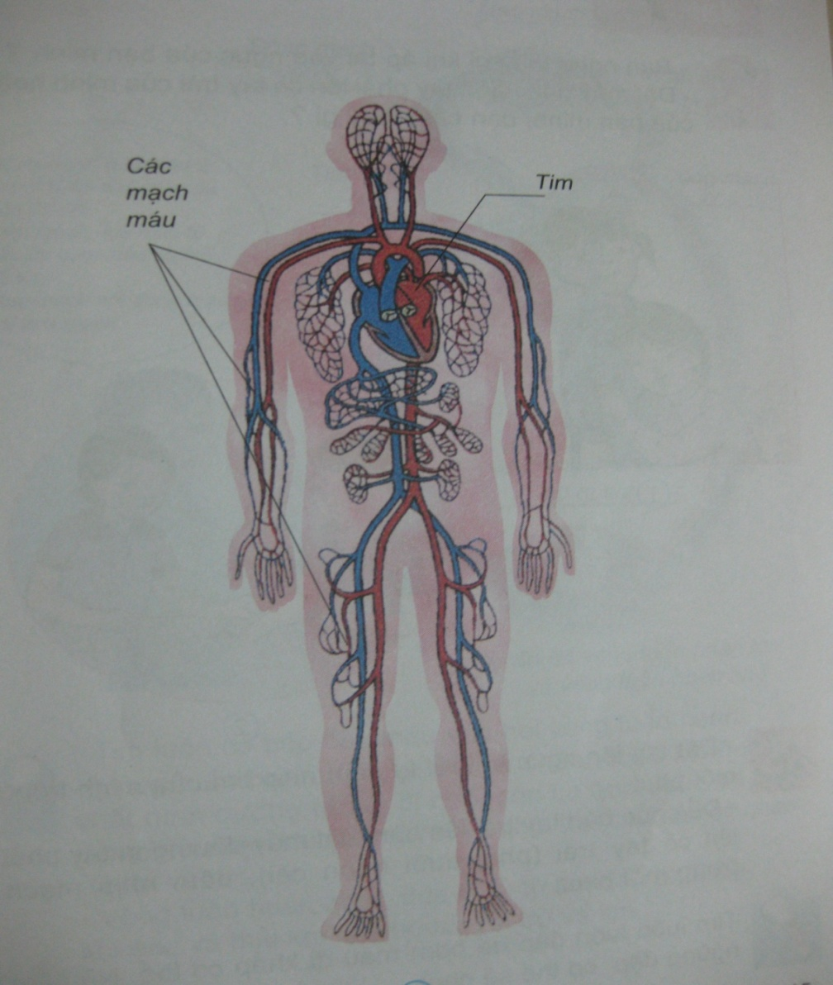

Slide 14
Hoạt động 2: Cơ quan tuần hoàn
- Cơ quan tuần hoàn gồm những bộ phận nào?
+ Gồm tim và các mạch máu
- Tim nằm ở vị trí nào trong lồng ngực? (chỉ rõ trên hình vẽ và trên lồng ngực của em).
+ Tim nằm ở lồng ngực phía bên trái.
- Mạch máu đi đến những đâu trong cơ thể người?
+ Mạch máu đi đến khắp nơi trong cơ thể: đầu, chân, tay, mình, các nội tạng…

Slide 15
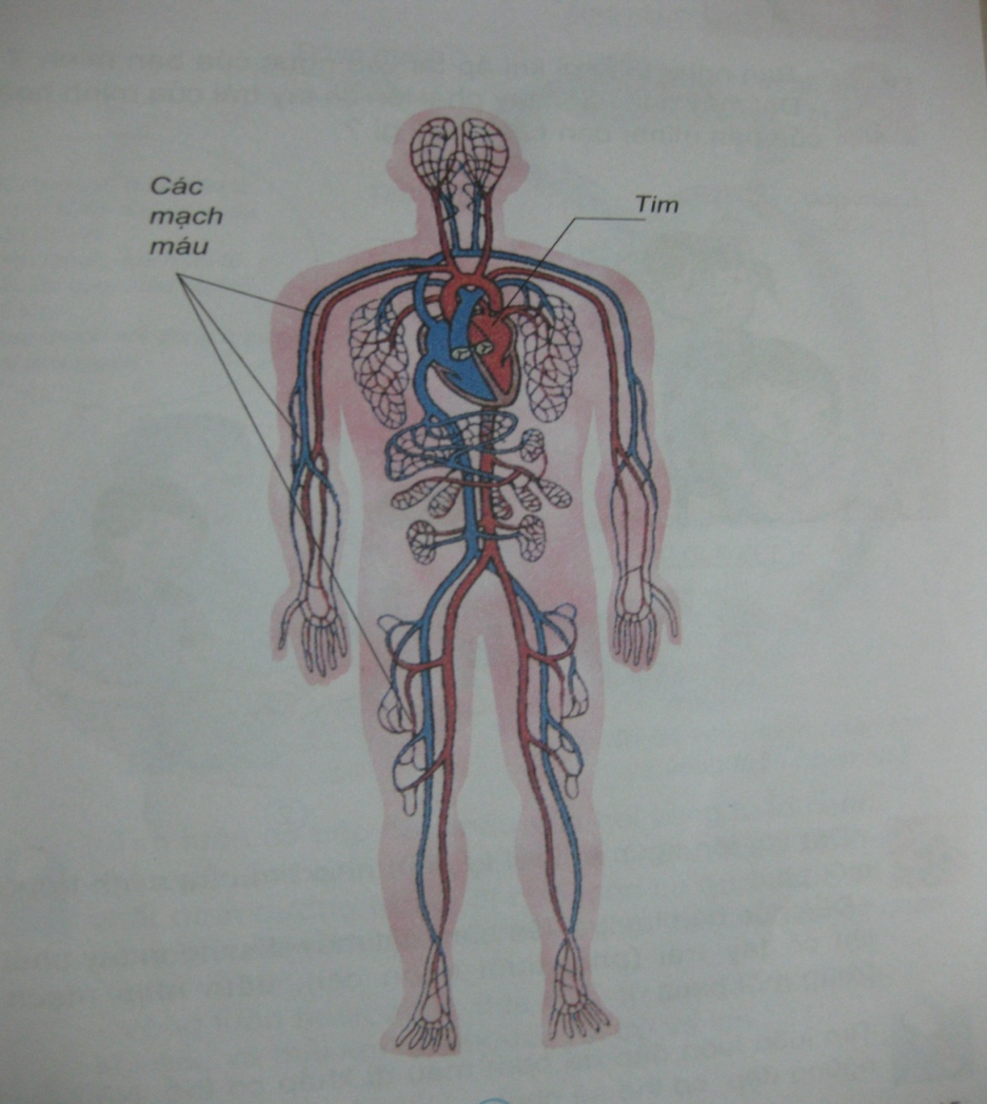
Hoạt động 2: Cơ quan tuần hoàn
* Kết luận:
Cơ quan tuần hoàn gồm tim và các mạch máu.
Các mạch máu có thể đi đến tất cả mọi nơi trong cơ thể, vì thế nó có nhiệm vụ mang khí oxi và chất dinh dưỡng đi nuôi cơ thể và chuyên chở các chất thải, khí cacbonic về thận và phổi để thải ra ngoài.

Slide 16

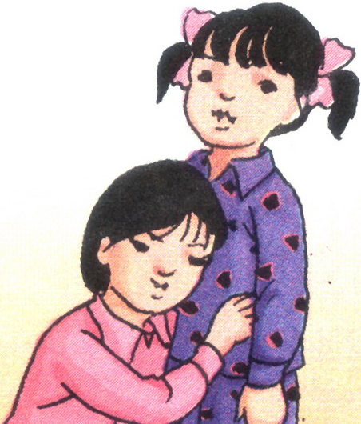
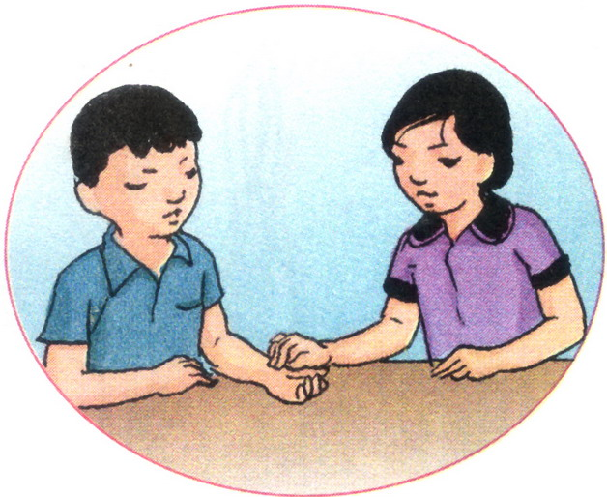
Hoạt động 3: Hoạt độngtuần hoàn

Slide 17

Đặt tay lên ngực trái rồi tự đếm nhịp tim của mình trong một phút.
60

Slide 18
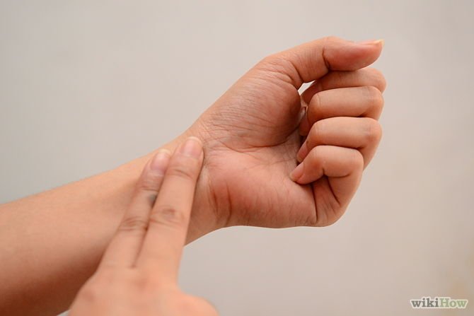
Để ngửa bàn tay trái lên bàn, đặt hai đầu ngón tay phải lên cổ tay trái (phía dưới ngón cái) và đếm nhịp mạch trong 1 phút
60

Slide 19
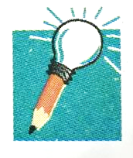
BÁO CÁO KẾT QUẢ
Số lần đập của tim mình trong 1 phút
Số lần đập của mạch mình trong 1 phút
Tim luôn đập để bơm máu đi khắp cơ thể. Nếu tim ngừng đập, cơ thể sẽ chết.

Slide 20
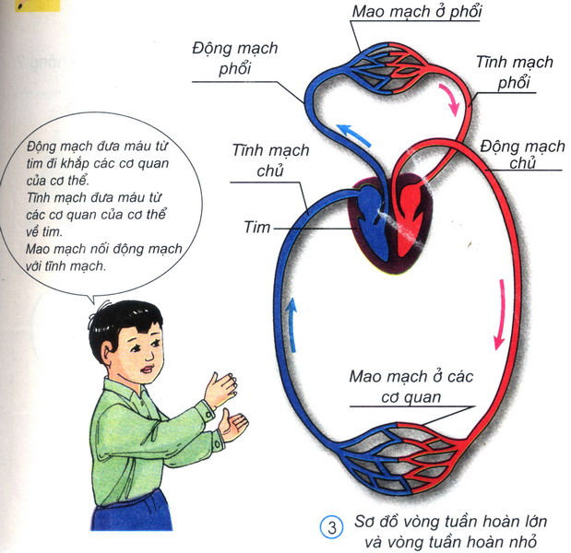
- Tim luôn co bóp đẩy máu vào 2 vòng tuần hoàn.

Slide 21
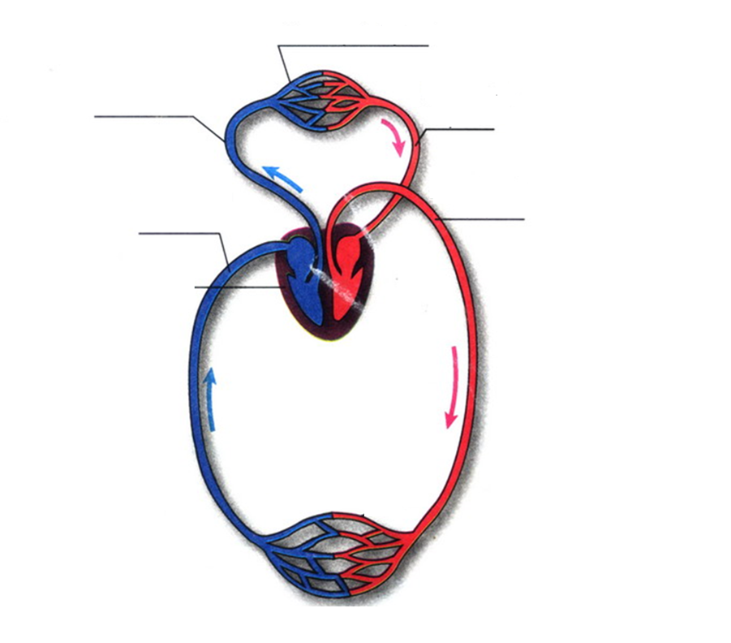
Mao mạch ở phổi
Động mạch phổi
Tĩnh mạch phổi
Tĩnh mạch chủ
Động mạch chủ
Tim
Mao mạch ở các cơ quan

Slide 22
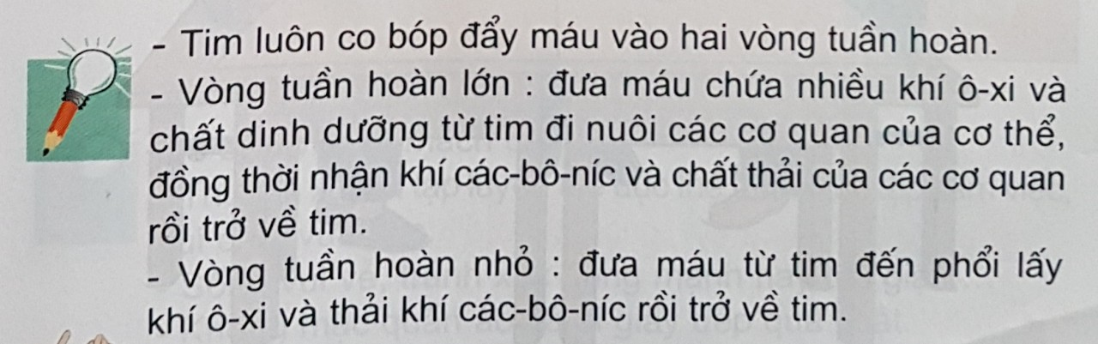
Kết luận

Slide 23





